Slide 1
بسم الله الرحمن الرحيم

Slide 2







آثار الاتفاقيات الدولية على القوانين المحلية وطرق حماية المجتمعات من مخاطرها
د. نهى قاطرجي

Slide 3
المقدمة
بدأ الاهتمام الدولي بما يعرف بحقوق المرأة منذ تأسيس منظمة الأمم المتحدة.
يعتبر ميثاق الأمم المتحدة الذي اعتُمد في سان فرنسيسكو عام 1945م. أول معاهدة دولية تشير في عبارات محددة وواضحة إلى تساوي النساء والرجال في الحقوق.
بدأت المواثيق والاتفاقيات تصدر تباعاً بدءاً من الإعلان العالمي لحقوق الانسان 1949م.، وإنتهاء بمؤتمر بيجين 1995م. وتوابعه.

Slide 4

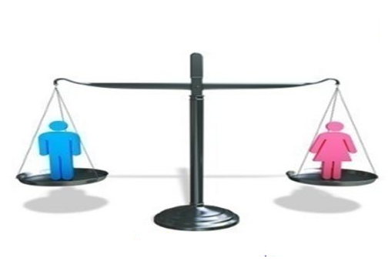

أبرز المؤتمرات الدولية الخاصة بالمرأة هي :
المؤتمر العالمي للمرأة الذي عقد في مكسيكو سيتي عام 1975م.
مؤتمر كوبنهاجن – الدانمارك / 1980م. الذي عقد تحت شعار: "عقد الأمم المتحدة للمرأة العالمية: المساواة والتنمية والسلام".
مؤتمر نيروبي/ كينيا 1985م.

Slide 5


أبرز المؤتمرات الدولية الخاصة بالمرأة هي :
مؤتمر السكان والتنمية الذي عقد في القاهرة عام 1994م. الذي دعا إلى حرية الجنس للمرأة، وتغيير أشكال الأسرة، إضافة إلى المناداة بقانونية الإجهاض.
مؤتمر بيجين الذي عقد عام 1995م.، وتوابعه 5+ و10+ و15+.
بين مؤتمري مكسيكو وكوبنهاجن، عقدت عدة مؤتمرات وصدرت عدة اتفاقيات، أهمها "اتفاقية القضاء على جميع أشكال التمييز ضد المرأة"،"سيداو“

Slide 6
اتفاقية سيداو ومطالبها بتحقيق المساواة
تعريف بالاتفاقية
صدرت اتفاقية "القضاء على جميع أشكال التمييز ضد المرأة (سيداو) عن قسم المرأة بالأمم المتحدة عام 1979م. بدأ تنفيذها عام 1981م.
- صادق عليها حتى الآن مائة وستة وثمانين (186) دولة من بين الدول الـمئة والثلاث والتسعين (193) المشكّلة لمنظمة الأمم المتحدة.
-تعتبر الاتفاقية أول صك دولي عالمي لحقوق المرأة.
-هي أداة توجيه وورقة عمل للأنظمة والحكومات والمؤسسات المحلية والعالمية للعمل من ضمن مفاهيمها.
-تتألف الاتفاقية من ثلاثين مادة تشكل مدوّنة دولية لحقوق المرأة.
- تدعو إلى تساوي الرجل والمرأة في حق التمتع بجميع الحقوقلحريات الاقتصادية والاجتماعية والثقافية والمدنية والسياسية.

Slide 7
اتفاقية سيداو ومطالبها بتحقيق المساواة
بنود الاتفاقية
-1تحتوي الاتفاقية على مواد كثيرة ملزمة للدول التي وقعت عليها .
2- أخطر هذه المواد المادة الثانية التي تنص على "إبطال القوانين والأعراف دون استثناء لتلك التى تقوم على أساس دينى، واستبدالها بقوانين دولية " .
3- تدعو المادة 16 إلى:
تحويل القوانين التي تحتكم إليها المحاكم الشرعية إلى قوانين مدنية.
تعمل على تكريس المساواة بين الجنسين في أمور الزواج والطلاق والحضانة والارث.

Slide 8
مؤتمر بيجين 1995م. ودعوته إلى الانحراف الأخلاقي
تعريف بالمؤتمر
-انعقد المؤتمر العالمي الرابع المعني بالمرأة في بيجين في أيلول سبتمبر 1995م..
-بلغ عدد الدول المشاركة فيه 189 دولة .
-عقد خلاله 5000 اجتماع .
-جمع حوالي 4000 امرأة وبعض الرجال.
-وقع على الوثيقة الصادرة عنها 183 دولة .

Slide 9
مؤتمر بيجين 1995م. ودعوته إلى الانحراف الأخلاقي
وثيقة مؤتمر بيجين
تضمنت الوثيقة الصادرة عن المؤتمر، والتي تقع في (177) صفحة و (362) مادة، مواد كثيرة فيها إلزام الدول المشاركة على تعديل قوانينها الداخلية حتى تتناسب مع توصيات المؤتمر .
دعت الوثيقة الدول إلى ما يلي

Slide 10
مؤتمر بيجين 1995م. ودعوته إلى الانحراف الأخلاقي
- رفع الحد الأدنى لسن الزواج
- الاعتراف رسمياً بالشواذ والمخنثين
- المطالبة بإدراج حقوقهم الانحرافية ضمن حقوق الإنسان، ومنها حقهم في الزواج وتكوين الأسر .
- إعطاء المرأة والفتاة الحق في التمتع بحرية جنسية آمنة مع من تشاء وفي أي سن تشاء، وليس بالضرورة في إطار الزواج الشرعي .
- مطالبة الدول بسن قوانين للتعامل مع حمل السّفاح .
-إجراء مراجعة منتظمة لتحفظات الدول على اتفاقية سيداو بغية سحبها ، وخاصة تلك التي تتعلق بالتحفظات المرتبطة بالقوانين والممارسات الثقافية .

Slide 11
وسائل مراقبة تطبيق الاتفاقيات
:تتم المراقبة بطرق
غير مباشرة
مباشرة

Slide 12
الطرق المباشرة
- عبر لجان خاصة حددتها الأمم المتحدة لهذه الغاية.
- تتشكل كل لجنة من خبراء يتم انتخابهم من قبل الدول الأطراف في هذه الاتفاقية
- من مهام اللجنة استلام التقارير الدولية من قبل الدول التي وقعت على الاتفاقية تبياناً للتقدم الحاصل في تطبيق الاتفاقية.

Slide 13
الطرق المباشرة
- من أبرز هذه اللجان: لجنة الأمم المتحدة الخاصة باتفاقية " القضاء على كل أشكال التمييز ضد المرأة( السيداو) " التي تأسست في عام 1982م.
- هي مكونة من ثلاثة وعشرين عضواً منتخبين من الدول التى صادقت على الاتفاقية.

Slide 14
الطرق المباشرة
- تجتمع اللجنة مرتين في السنة في المقر الرئيسي للأمم المتحدة في نيويورك للنظر في التقارير المقدّمة من الدول.
- بعد دراسة التقارير، تقوم اللجنة بإصدار التوصيات بإزاء أي قضية تؤثر على النساء.

Slide 15
الطرق المباشرة
- من أبرز التوصيات التي اتخذتها اللجنة بعد دراسة التقارير المقدمة من لبنان ما يتعلق بسحب التحفظات عن الاتفاقية، وتعديل القوانين المحلية، واعتماد قانون موحد لقانون الأحوال الشخصية.

Slide 16
الطرق غير المباشرة
-1استعانة اللجان بالتقارير المقدمة من المنظمات غير الحكومية
- تعرف هذه التقارير بتقارير الظل، أو التقارير البديلة.
-مهمة التقارير إبراز مدى التقدم المحرز في التزام الدول بتطبيق الاتفاقيات.
- تقدم هذه التقارير تزامناً مع التقارير الرسمية التي تقدمها الدول للجان الأمم المتحدة .
- يأتي التركيز على التقارير البديلة خوفاً من أن تعمل التقارير الرسمية على التقليل من وطأة العوائق والمشكلات المتعلقة بالمرأة من جهة، والمبالغة في وصف الإنجازات من جهة أخرى.

Slide 17
الطرق غير المباشرة
2-حث المنظمات غير الحكومية على المطالبة بتطبيق الاتفاقيات وذلك عبر الوسائل التالية:
- تجييش الرأي العام من أجل المطالبة بتطبيق الاتفاقية ورفع التحفظات عنها، دون تعريفهم بالاتفاقية أصلاً والبنود التي تخالف الشريعة فيها
- استغلال بعض حالات الظلم التي تقع من داخل المحاكم الشرعية، من أجل التضخيم من حجم المشكلات الاجتماعية .
- قيادة الحملات الإعلانية الموجهة ضد قوانين الأحوال الشخصية المعمول بها .

Slide 18
الطرق غير المباشرة
- إصدار الوثائق التي تظهر التمييز بين المرأة والرجل في القوانين المحلية بما فيها قوانين الأحوال الشخصية، وتظهر مدى معارضة هذه القوانين لاتفاقية سيداو وتوصيات مؤتمر بيجين.
- إنشاء ما يعرف بـ "اللقاء الوطني من أجل القضاء على جميع أشكال التمييز"، ليكون قوة ضاغطة.

Slide 19
الطرق غير المباشرة
3- تقديم الدعم المادي للمنظمات غير الحكومية
هذا الدعم يقدم من قبل جهات متعددة منها :

Slide 20



- منظمات الأمم المتحدة وصناديقها المختلفة، مثل: برنامج الأمم المتحدة الانمائي، وصندوق الأمم المتحدة لرعاية الطفولة (اليونيسيف)، وصندوق الأمم المتحدة للمرأة، والمفوضية السامية للاجئين، واليونسكو، ومنظمة الصحة العالمية ، وغيرها .

Slide 21


- الدول الغربية وعلى رأسها فرنسا والولايات المتحدة الأميركية وبريطانيا . وهذه الدول تقدم دعمها بشكل مباشر عبر سفاراتها أو عبر بعض وكالاتها المتخصصة، مثل الوكالة الأميركية للتنمية والصندوق الوطني للديمقراطية .

Slide 22


- الاتحاد الأوروبي الذي قام في السنة الماضية بدعم الحملة الإعلامية الواسعة التي قامت بها منظمة "كفى" اللبنانية من أجل رفع التحفظات على اتفاقية السيداو، وعلى رأسها المادة 16 المتعلقة بقانون الأحوال الشخصية، وكان شعار الحملة " السيداو من النظرية إلى التطبيق" .

Slide 23

- المنظمات غير الحكومية الغربية، التي تقوم بتمويلها بعض الأحزاب السياسية. من نماذج هذه المنظمات مؤسسة فريديريش ناومان، ومؤسسة فريديريش ايبرت الألمانيتان.
- تلعب هذه المؤسسات أدواراً خطيرة لصالح دولها، إن كان على صعيد القيام بتمويل الأبحاث والدراسات التي توفر معلومات استخباراتية مهمة، أو على صعيد ترويج مفاهيم ومصطلحات تخدم أجندة دولها الخاصة مثل مصطلح " الجندر" والتمييز" و" الصحة الإنجابية " .

Slide 24

- المنظمات غير الحكومية العربية ، ومن بينها برنامج الخليج العربي لدعم منظمات الأمم المتحدة الإنمائية (أجفند)، الذي يقوم الدعم للفئات الأكثر احتياجاً في الدول النامية، خاصة النساء والأطفال.

Slide 25

دور الاتفاقيات الدولية في تعديل بعض القوانين اللبنانية
الوسائل المتبعة لتعديل القوانين
أبرز مواد قوانين العقوبات التي تم تعديلها

Slide 26
الوسائل المتبعة لتعديل القوانين
بدأت الدعوات إلى تعديل بعض مواد القوانين اللبنانية منذ السنة التالية لصدور الإعلان العالمي لشرعة حقوق الإنسان عام 1948م.

Slide 27
الوسائل المتبعة لتعديل القوانين
الأساس لانطلاق مناصري المساواة بين المرأة والرجل في دعوتهم إلى تعديل القوانين هو الاتفاقيات والمواثيق الدولية وعلى راسها اتفاقية سيداو .

Slide 28
الوسائل المتبعة لتعديل القوانين
عمدوا إلى تصيّد الفرص المناسبة، والاستفادة من كل الظروف النيابية الخاصة، كتعليق الحياة النيابية مثلاً، من أجل تمرير مرسوم اشتراعي يصدر عن الحكومة.

Slide 29
الوسائل المتبعة لتعديل القوانين
يقومون بإنشاء مجموعة ضغط (lobby) مع نواب متعاطفين معهم من اللجان النيابية المتعاقبة للإدارة والعدل.

Slide 30
أبرز مواد قوانين العقوبات التي تم تعديلها حتى الآن :
المواد المتعلقة بما يعرف بجرائم الشرف
المواد المعلقة بالإجهاض

Slide 31
المواد المتعلقة بما يعرف بجرائم الشرف:
لا يوجد في القانون شيء اسمه "جرائم الشرف"، وإنما عرف هذا المصطلح بين الناس كتعبير عن كل جريمة يرتكبها رجل بداعي الدفاع عن عرضه.

Slide 32
المواد المتعلقة بما يعرف بجرائم الشرف:
وقد تناولت جرائم الشرف المادة 562 من قانون العقوبات اللبناني التي كانت تسمح لمرتكب هذا الجرم بالإستفادة من العذر المحلّ من العقاب؛ وقد عدلت هذه المادة بموجب القانون رقم 7 الصادر في20 شباط 1999م.، وتناول التعديل العذر المحلّ ليصبح عذراً مخفّفاً إلى أن ألغي نهائياً في العام 2011م. .

Slide 33
المواد المتعلقة بما يعرف بجرائم الشرف:
لا يوجد إحصائيات عن عدد هذه الجرائم في لبنان ، وهي إن وجدت فتكاد لا تقارن نسبتها بتلك التي تحدث في بلدان أخرى.

Slide 34
المواد المتعلقة بما يعرف بجرائم الشرف:
لا يوجد في الشريعة الإسلامية شيء يسمى بـ"جرائم الشرف"، فالإسلام حرم القتل واعتبره من أكبر الكبائر، ومنطق القتل بدافع الشرف هو منطق مرفوض إسلامياً .‏

Slide 35
المواد المتعلقة بالإجهاض
كانت المادتين 537 و538 من قانون العقوبات اللبناني تعتبران الإجهاض غير قانوني في جميع الظروف، وكانت تحكم بالسجن على المرتكب من شهرين إلى سنتين، وإذا قامت امرأة بإجهاض نفسها فإن العقوبة ترتفع من ستة أشهر إلى ثلاث سنوات .

Slide 36
المواد المعلقة بالإجهاض
في العام 1983م. تم حذف هذه المواد ، وفي السنة نفسها خصصت وزارة الصحة اعتمادات مالية من أجل العمليات الجراحية التي لا تتطلب استشفاء كالتعقيم مثلاً .

Slide 37
ثالثاً: أبرز القوانين التي تطالب الجمعيات النسوية بتعديلها
قانون الأحوال الشخصية
قانون الجنسية

Slide 38
قانون إعطاء المرأة الجنسية لأولادها
برز الاهتمام الدولي بقضية الجنسية منذ صدور الإعلان العالمي لحقوق الإنسان الذي كرس حق التمتع بالجنسية، ومنع حرمان شخص من جنسيته تعسفاً أو إنكار حقه في تغييرها .
تبعه العهد الدولي الخاص بالحقوق المدنية والسياسية الذي أكد حق كل طفل في أن يكون له جنسية .
حق المرأة في الحصول على الجنسية، عالجتها اتفاقيات دولية عدة، منها : "الاتفاقية المتعلقة بجنسية المرأة المتزوجة" ، وكذلك "إعلان القضاء على التمييز ضد المرأة" الذي أكد على حق المرأة في أن يكون لها" الحقوق ذاتها التي للرجل فيما يتعلق باكتساب الجنسية أو تغييرها أو الاحتفاظ بها " .
"اتفاقية القضاء على جميع أشكال التمييز ضد المرأة" طالبت بحق مساواة المرأة بالرجل فيما يتعلق بجنسية أطفالها كما ورد في المادة التاسعة من هذه الاتفاقية.

Slide 39
أحكام الجنسية في لبنان
يرعى أحكام الجنسية في لبنان القرار رقم 15 بتاريخ 19/1/1925م. والقانون الصادر بتاريخ 11/1/1960م. .
لا يعترف القانون اللبناني للأم اللبنانية بحقها في اعطاء جنسيتها لأولادها إلا في حالتين محددتين حصراً :
  الولد غير الشرعي عند ثبوت بنوته بالنظر إليها قبل ثبوت بنوته بالنظر إلى أبيه.
  الولد القاصر لأم بقيت حيّة بعد وفاة الأب واتخذت الجنسية اللبنانية.

Slide 40
أدى هذا التمييز بين المرأة والرجل الى إطلاق حملة "جنسيتي حق لي ولأسرتي" من أجل تعديل القوانين وإقرار حق النساء بممارسة مواطنية كاملة ومنح الجنسية إلى الزوج والأولاد" .
- عدم منح المرأة الجنسية لأولادها لا يعود لأسباب دينية أو نوعية ، وإنما يعود لأسباب سياسية وعلى رأسها الأسباب الديموغرافية والطائفية التي لا زالت هي الحكم في أكثر القضايا المطروحة على الساحة اللبنانية .

Slide 41
قوانين الأحوال الشخصية
- يرجع تنظيم قوانين الأحوال الشخصية في لبنان إلى عهد الانتداب الفرنسي، إلى القرار رقم 60 ل.ر. الصادر عن المفوض السامي في 13 آذار 1936 م..
- يشمل قانون "الأحوال الشخصية" المعمول به في لبنان، الإضافة إلى الأحكام التي تتناول أوضاع الفرد في المجتمع، الأحكام التي تنظم الطوائف الدينية، التي اعترفت بها المادة التاسعة من الدستور اللبناني. حيث يبلغ عدد الطوائف اللبنانية 18 طائفة .

Slide 42
قانون الأحوال الشخصية
- يوجد في لبنان حالياً المحاكم الشرعية التالية:
المحاكم الروحية
المحاكم الشرعية
المحاكم المذهبية

Slide 43
قوانين الأحوال الشخصية
تدّعي الجمعيات النسائية أن قوانين الأحوال الشخصية المعمول بها في لبنان تحتوي على مواد كثيرة تكرس التمييز بين المرأة والرجل من جهة، وتمنع الدولة اللبنانية، التي كفلت لهذه القوانين الحماية، من الغاء التحفظات على المادة 16 من "اتفاقية القضاء جميع أشكال التمييز ضد المرأةمن جهة أخرى.

Slide 44
أبرز ما يعترض عليه مناصرو حقوق المرأة، فيما يتعلق بمفاعيل عقد الزواج، الأمور التالية:
في قوامة الرجل على الأسرة
في حرمة زواج المسلمة بغير المسلم
في قاعدة التنصيف في الإرث
في تعدد الزوجات
في سكن الزوجة مع زوجها في منزل واحد
في حصر الطلاق بيد الرجل

Slide 45
إجراء بعض التعديلات على قانون الأحول الشخصية للطائفة السنية
المادة الثانية المتعلقة بالمهرحيث نصّ النّظام على أنّ قيمة المستحقّ من المهر للمرأة عند الاحتساب، تقدّر بعدد "أونصات الذّهب" بتاريخ العقد، وفقاً لقيود مصرف لبنان
المادّة الخامسة عشرة المتعلّقة بأحكام النّفقة، ولا سيّما بالنّسبة إلى المرأة والأولاد
رفع سنّ حضانة الأم لأولادها الصّغار ذكوراً وإناثاً إلى سنّ الثّانية عشرة

Slide 46
أهداف الحملة على قوانين الأحوال الشخصية
إن قراءة متأنية لقوانين الأحوال الشخصية التي تسعى الجمعيات النسوية إلى تعديلها في لبنان تؤكد بأن أهداف هذه الحملات عديدة، من بينها :
التمهيد لإلغاء قانون الأحوال الشخصية الذي يروج على أنه يظلم المرأة ويعنفها بقوانينه المتعلقة بالزواج والطلاق والإرث..
الوصول بطريق مؤسسة الزواج إلى طريق مسدود، يجعل الناس يهربون من هذه المؤسسة ويفضلون عليها البدائل الأخرى مثل المساكنة والإباحية.

Slide 47
مشاريع قانون الزواج المدني
بدأت محاولات العلمانيين لاستصدار قانون مدني موحّد للأحوال الشخصية في لبنان، منذ أوائل الخمسينات من القرن الماضي، حيث حاول بعض النواب أقرار هذا القانون في معرض دراسة قانون 2 نيسان 1951م. ولكنهم فشلوا في ذلك

Slide 48

مشاريع قانون الزواج المدني
جرت محاولات عدة لتمرير هذا القانون، عبر تقديم مشاريع لقوانين مدنية للأحوال الشخصية
بعضها اختياري.
وبعضها الآخر الزامي يقضي بإلغاء المحاكم الشرعية والمذهبية
ونقل صلاحياتها فيما يتعلق في شؤون الأحوال الشخصية الى المحاكم المدنية.
أثارت هذه المشاريع ولا زالت ردود فعل كبيرة في الأوساط السياسية والدينية

Slide 49
مشاريع قانون الزواج المدني
نتج عن المطالبة بهذا القانون ما عرف بـ " اللقاء من اجل قانون مدني اختياري للأحوال الشخصية" الذي أسس للدفاع عن حق اللبنانيين في وجود قانون زواج مدني يحتكمون إليه .

Slide 50
حجج الداعين إلى هذا القانون
للذين يتزوجون مدنياً في الخارج
للذين يحبون بعضهم من طوائف وأديان مختلفة
للذين ينتمون إلى طوائف غير الطوائف الـ18 المعترف بها حالياً
للذين يعانون من مشكلات جوهرية في أحوالهم الشخصية الروحية والمذهبية

Slide 51

2013
إقرار أول زواج مدني في العام

Slide 52
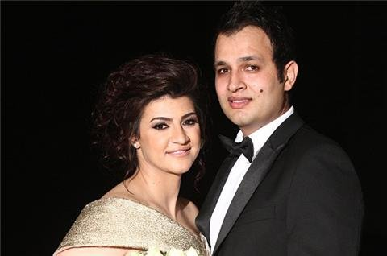
أول زواج مدني في العام
الملاحظ في موضوع الدعوات لاقرار مشروع الزواج المدني أنها كانت تظهر دائماً من قبل العلمانيين.
حدث أول زواج مدني في العام الماضي من قبل زوجين مسلمين الزوج يدعى نضال درويش وهو ينتمي للطائفة الشيعية والزوجة اسمها خلود سكرية تنتمي للطائفة السنية .

Slide 53
أول زواج مدني
قام الزوجان بشطب الطائفة عن الهوية . ثم أوكلا ملفهما إلى محام كوّن ملفاً قانونياً بعد الاستناد إلى مرسوم يعود إلى العام 1936م. خلال الانتداب الفرنسي، وفيه إشارة إلى الزواج المدني الفرنسي.
طلب من وزارة الداخلية توقيع الزواج، فوقعه الوزير مروان شربل يوم الخميس 25 إبريل/نيسان عام 2013م. . ويعد هذا الزواج أول عقد زواج يسجل في السجلات الرسمية.

Slide 54



مشروع قانون حماية النساء من العنف الأسري

Slide 55
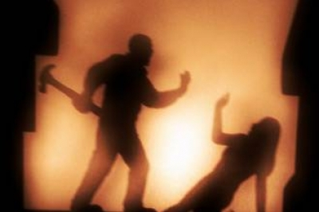
مشروع قانون حماية النساء من العنف الأسري
نشأة مصطلح العنف ضد المرأة
مشروع قانون " حماية النساء من العنف الأسري"
موقف الجمعيات النسائية الإسلامية من المشروع

Slide 56
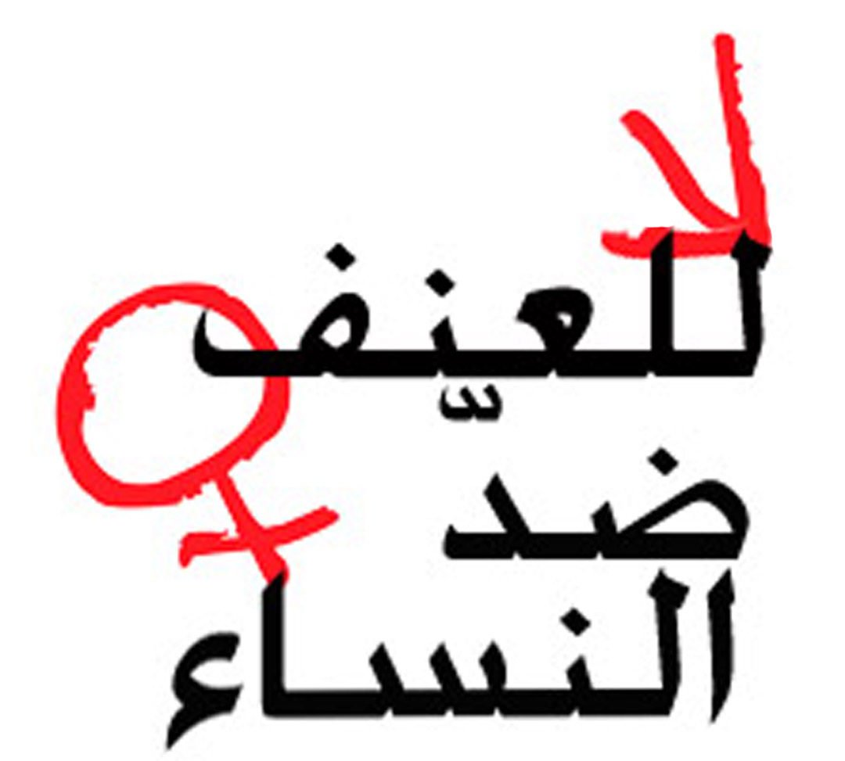
نشأة مصطلح العنف ضد المرأة
بدأ مصطلح "العنف ضد المرأة" يستخدم في أدبيات الأمم المتحدة منذ مؤتمر نيروبي عام 1985م.، ثم خصصت له المنظمة إعلاناً خاصاً في عام 1993م.. بعد ذلك جاء التشديد على ضرورة القضاء على العنف في توصيات مؤتمر بيجين 1995م. حيث خصص له بند خاص في منهاج عمل هذا المؤتمر.

Slide 57
نشأة مصطلح العنف ضد المرأة
يقصد بمصطلح "العنف ضد المرأة " أي عمل من أعمال العنف القائم على نوع الجنس، أو من المحتمل أن يترتب عليه أذى بدني أو جنسي أو نفسي أو معاناة للمرأة، بما في ذلك التهديد بالقيام بأعمال من هذا القبيل، والإكراه أو الحرمان التعسفي من الحرية، سواء حدث ذلك في الحياة العامة أو الخاصة" .

Slide 58
نشأة مصطلح العنف ضد المرأة
بدأ الحديث عن موضوع "العنف ضد المرأة في لبنان" بشكل رسمي مع صدور "إعلان العنف ضد المرأة" عام 1993م.، إلا أنه لم يبدأ تركيز المنظمات الأهلية عليه كمشكلة اجتماعية تحتاج إلى حل إلا مع مؤتمر بيجين 95.

Slide 59
نشأة مصطلح العنف ضد المرأة
كان للبنان دور أساسي في إنشاء محكمة النساء " المحكمة العربية الدائمة لمناهضة العنف ضد النساء" التي اتخذت لبنان مقراً لها.

Slide 60

مشروع قانون " حماية النساء من العنف الأسري" .
كان من نتيجة التحركات من أجل إقرار قانون للعنف الأسري استصدار مشروع جديد تحت عنوان " حماية النساء من العنف الأسري " تقدم به "التحالف الوطني لتشريع حماية النساء من العنف الأسري " والممول من جهات غربية عدة: على رأسها الاتحاد الأوروبي والسفارة الايطالية، وجهات أخرى.

Slide 61
مشروع قانون " حماية النساء من العنف الأسري" .
وافق مجلس الوزراء عليه بموجب المرسوم رقم 4116 بتاريخ 28 ايار 2010م. وأحيل على مجلس النواب لإقراره .
بسبب تضمن هذا المشروع على مخالفات قانونية وشرعية واجتماعية خطيرة حوّل إلى لجنة نيابية مصغرة لدراسته ووضع الملاحظات حوله قبل أن يصار إلى الموافقة عليه .

Slide 62
مشروع قانون " حماية النساء من العنف الأسري" .
المشروع يتدخل في العلاقة بين الزوج والزوجة ليجرمها في حال تمت من غير رضا الزوجة، ويحكم على الزوج في حال حصل هذا الفعل بالسجن لمدة قد تصل إلى خمس سنوات .

Slide 63
مشروع قانون " حماية النساء من العنف الأسري" .
ترجع الأسباب الموجبة لهذا المشروع إلى وجوب التزام لبنان بتطبيق اتفاقية القضاء على جميع أشكال التمييز ضد المرأة التي انضم إليها لبنان عام 1996. وتعهد وفقاً للمادة 2 فقرة "ج" و"و" بالقيام بتطبيقها .

Slide 64

موقف الجمعيات النسائية الإسلامية من المشروع
كان من نتيجة تحويل مشروع القانون إلى مجلس النواب أن تداعى" تجمع اللجان والجمعيات النسائية للدفاع عن الأسرة" الذي تأسس في العام 2011 إلى التصدي للمشروع والعمل على عدم تمريره بالصيغة المطروحة.

Slide 65
موقف الجمعيات النسائية الإسلامية من المشروع
يضم التجمع مجموعة من الجمعيات واللجان والشخصيات النسائية اللبنانية التي تعنى بشؤون الأسرة وتدافع عن حقوقها...
كان من نتاج عمل التجمع في التصدي لهذا المشروع أن قام بتحركات عديدة لتحقيق هذا الغرض منها :

Slide 66
موقف الجمعيات النسائية الإسلامية من المشروع
الاتصال بدار الفتوى التي أبدت دعمها لتحرك التجمع، وقامت بدورها بدراسة المشروع وأصدرت بياناً رسمياً رافضاً لهذا القانون ومعترضة على "المخالفات الشرعية الدينية الخطيرة التي يتضمنها" .

Slide 67
موقف الجمعيات النسائية الإسلامية من المشروع
2- زيارة المراجع الدينية والروحية والمذهبية وكذلك السياسية من نواب ووزراء، ومن بينها اللجنة النيابية الفرعية التي تعنى بدراسة القانون، حيث تم توضيح أسباب اعتراض التجمع على القانون وبيان مخاطره في حال أقر بالشكل المطروح.

Slide 68
موقف الجمعيات النسائية الإسلامية من المشروع
3- القيام بنشاطات عدة توجيهية وتعريفية بالقانون عبر ندوات ومحاضرات جرت في العديد من المناطق، في بيروت والشمال والجنوب والاقليم والبقاع.

Slide 69
موقف الجمعيات النسائية الإسلامية من المشروع
4-ساهم التحرك الذي قامت به جهات كثيرة في لبنان، في دفع اللجنة النيابية إلى التوصّل إلى صياغة قانون يحمي المرأة و سائر أفراد الأسرة الذين قد يتعرضون للعنف الأسري، وفي الوقت عينه يراعي القيم المجتمعية في الحفاظ على الأسرة من دون التفريط في حقوق الأفراد.

Slide 70

الخاتمة :
إن بدء الحركة النسوية بقطف ثمار تحركاتها، على صعيد تعديل كثير من القوانين الداخلية ، تظهر أهمية الدور المنوط بنا كأفراد وجمعيات في التصدي للمخططات الدولية الساعية إلى تغيير عاداتنا وقيمنا وقواننيا حتى تتناسب مع فكرها العولمي الذي ثبت فشله في بلد المنشأ ، وهذا الدور ينبغي أن يشمل الأمور التالية:

Slide 71
1- التوسع في مفهوم العمل الخيري والإغاثي المتعارف عليه، ليشمل
حماية الهوية المجتمعية من الانحدار
إغاثة القيم والأخلاق
2-تكاتف الجمعيات النسائية العربية وتوحيد جهودها لحماية المنظومة القيمية والأخلاقية
والتصدي للمخططات الخارجية
3-تسجيل الجمعيات النسائية كمنظمات غير حكومية في داخل المؤسسات الدولية الكبرى مثل الاسكوا، وذلك
من أجل متابعة كل جديد يحدث على الصعيد العالمي

Slide 72
4-المشاركة الفعالة في المؤتمرات الدولية، وطرح البديل الإسلامي في المسألة الاجتماعية
إضافة إلى ابداء التحفظات حول بعض البنود المخالفة للشريعة الإسلامية.
والتعريف به أمام المجتمعات الغربية
5-تكوين فريق عمل يتمتع بالإخلاص الديني ويؤمن بخطورة هذه الهجمات
مع وجود استعداد لديه للتضحية بالمال والوقت والجهد في سبيل هذه الغاية
وبضرورة إعطائها الأولوية في التصدي والدفاع
مثلها مثل أية قضية إسلامية أخرى
6- إقامة الندوات والمحاضرات التي تكشف زيغ وبطلان هذه الدعوات
خاصة أن هناك بعض أبناء المسلمين ممن يعتقد أنه لا يوجد مخالفات شرعية فيما تدعو إليه هذه الاتفاقيات الدولية.

Slide 73
7- تضافر الجهود الفردية والجماعية من أجل ايجاد التمويل المالي الكافي لتأسيس المؤسسات، والقيام بالأبحاث، والمشاركة في المؤتمرات الدولية
وبيان أهمية هذه الأموال من أجل خدمة الشرع الإسلامي والدين الحنيف .

Slide 74
8- التنسيق بين الجمعيات النسائية داخل الوطن وخارجه، من أجل التكتل والتشبيك لمواجهة أية هجمة جديدة ينوي الفريق الآخر شنها مستقبلا
علما ان هناك احتمالات عدة لهذه الهجمات، مثل تعديل قانون الأحوال الشخصية، وفرض قانون الزواج المدني.
9- العمل على تطوير قوانين الأحوال الشخصية في المحاكم الشرعية في بلادنا الإسلامية بحيث تنسجم مع روح الدين الإسلامي الذي كرم المرأة ورفع من شأنها ودعا للحفاظ على الأسرة.

Slide 75
أخيرا ، فإني أشكر جبهة التغيير التي أتاحت لي فرصة إلقاء هذه المحاضرة في هذا الجمع الكريم للتعريف بخطورة الاتفاقيات الدولية على القوانين المحلية، كما أشكرها على ما بذلت من جهود لإنجاح هذا اللقاء وما بذلته من تضحيات مادية ومعنوية .

Slide 76

أخيرا ، أختم بالدعاء إلى الله عز وجل أن يحفظ هذا الدين ويحفظ أبناءه من كل شر متربص بهم، فإنه القادر على ذلك، وهو القائل ﴿ وَيَمْكُرُونَ وَيَمْكُرُ اللّهُ وَاللّهُ خَيْرُ الْمَاكِرِينَ ﴾ ، وآخر دعوانا أن الحمد لله رب العالمين .

